Slide 1


Slide 2
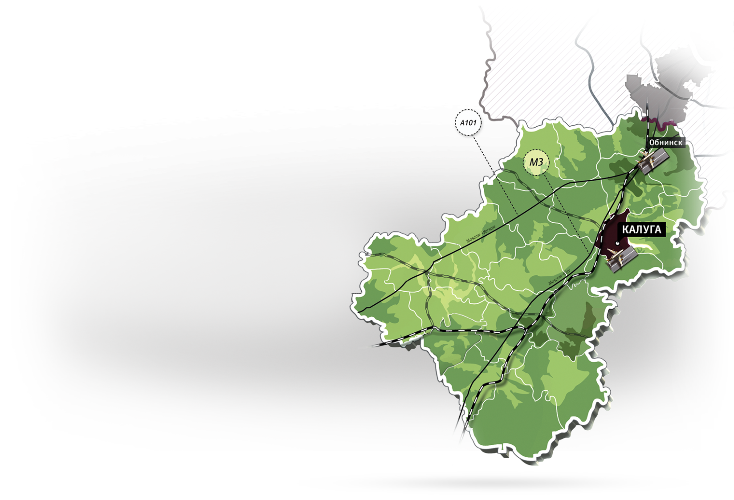
ТАРИФНОЕ РЕГУЛИРОВАНИЕ 2021
300
1700
>
>
регулируемых
организаций
утвержденных тарифов (цен), сборов, надбавок и плат
3,7
млрд руб.
>
>
32,1
млрд руб.
>
3,1
млрд руб.
учтено инвестиций
в тарифном источнике
общий объем годовой валовой выручки
исключено необоснованных расходов

Slide 3

ПЛАТЕЖИ ГРАЖДАН
ЗА КОММУНАЛЬНЫЕ УСЛУГИ
+0%
+5,4%
с 1 января 2022 г.
с 1 июля 2022 г.
Рост тарифов в среднем по калужской области
с 1 июля 2022 года
+2,5%
+3,0%
+4,7%
+3,0%
+3,0%

Slide 4
ЗАКУПКИ 2021
7,5
44,2
45,8
3 634
10 265
процедур
31,8
млрд руб.
23,0
31,8
5 600
19,4
4,9
1 031
Областные
Калуга и Обнинск
Районы
ВАЖНО!
01.01.2022 г. вступил в силу II
«оптимизационный пакет» поправок к закону 44-ФЗ:
Сокращение способов закупок
Сокращение сроков проведения процедур
Цифровизация закупочных процессов

Slide 5
ЗАКУПКИ В РАМКАХ
РЕГИОНАЛЬНЫХ ПРОЕКТОВ
Объемы контрактации в 2021 г.
11,5
млрд руб.

Slide 6
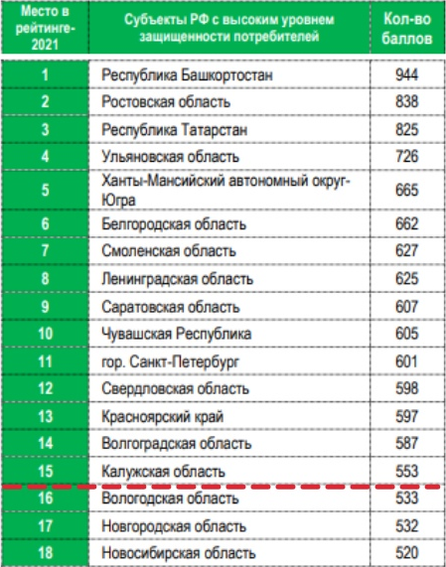
ПОТРЕБИТЕЛЬСКИЙ РЫНОК 2021
Субъекты РФ с высоким уровнем защищённости потребителей — «зелёная» группа
Оборот розничной торговли в Калужской области
239,5
млрд руб.
211,7
млрд руб.
215,1
млрд руб.
Индекс потребительских цен на продовольственные товары в сравнении с соседними регионами

Slide 7
ЛИЦЕНЗИРОВАНИЕ 2021
ОТМЕНЕН БУМАЖНЫЙ БЛАНК ЛИЦЕНЗИЙ
26 млн руб.
поступило в бюджет Калужской области в виде государственной пошлины за выдачу лицензий
и осуществлен переход на реестровую модель лицензирования
333,5 декалитров алкогольной продукции
>2,5 млн руб.
штрафов наложено за несоблюдение законодательства Российской Федерации
находящейся в нелегальном обороте,
выявлено, изъято и направлено на уничтожение

Slide 8
ЗАДАЧИ 2021
  полная цифровизация процесса регулирования тарифов: от подачи тарифной заявки до принятия тарифного решения
Тарифное регулирование
  дальнейшая стандартизация и консолидация закупок
  совершенствование управления закупками в рамках региональных проектов
  внедрение средств автоматизации в муниципальных закупках
Закупки
  обеспечение торговыми организациями мер профилактики коронавирусной инфекции
  развитие нестационарной торговли
  полный перевод предоставления государственных услуг в электронный формат
Потребительский рынок/
лицензирование

Slide 9


